Slide 1
SE344 Computer Graphics
第一章 计算机图形学入门
（2）计算机图形学基础
主讲教师 肖双九
xsjiu99@cs.sjtu.edu.cn

Slide 2
本讲概要
计算机图形学定义及研究范畴
几何学概览
几何学起源与发展
几何学分支
计算机图形学与几何学
计算机图形学的发展及应用
图形的表示、显示与存储
图形处理管线

Slide 3
读书派booklist免费出品
禁止任何二次分享、售卖
本人法律专业，请勿以身试法
读书派booklist免费出品
这部分内容不影响PPT播放
尊重原创，请勿以身试法，二次分享或倒卖
04
图形处理管线
读书派booklist免费出品
禁止任何二次分享、售卖
本人法律专业，请勿以身试法
读书派booklist免费出品
这部分内容不影响PPT播放
尊重原创，请勿以身试法，二次分享或倒卖

Slide 4
1. 计算机图形学要解决的基本问题
图形的表示
显示图形所需要的预处理
经预处理后图形的显示
人与图形的交互功能的实现

Slide 5
2. 图形处理管线Graphic Pipeline
一个简单的例子：如何绘制一个正方形？

Slide 6
2. 图形处理管线Graphic Pipeline
给出四个顶点的坐标
算法描述是顺序连接四个顶点
(7,9)
(14,9)
(7,3)
(14,3)

Slide 7
将四个顶点之间的所有像素以指定颜色显示
用边Edge表示四个顶点之间的连接关系

Slide 8
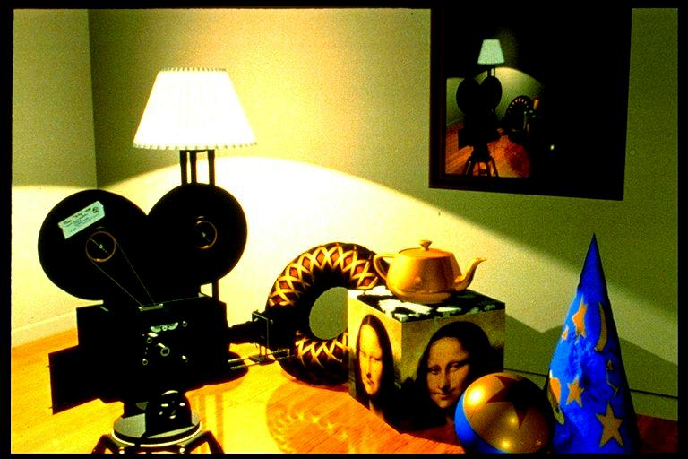
太简单了？！给一个复杂的例子
如何绘制下面的场景？

Slide 9
2. 图形处理管线Graphic Pipeline
图形处理一般过程，称为“图形管线” Graphics Pipeline ；
典型的管线模型包含
几何或3D管线 Geometry pipeline
图象或2D管线 Imaging pipeline

Slide 10
几何管线Geometry Pipeline
2. 图形处理管线Graphic Pipeline
时间：动画与交互
形状:建模
着色：反射与光照
视图:变换与剪裁
消隐:隐藏线/隐藏面消除
图象
管线

Slide 11
图像管线Imaging Pipeline
2. 图形处理管线Graphic Pipeline
几何
光栅化及采样
管线
纹理映射
图像合成
光强与色彩的量化
帧缓存/显示

Slide 13
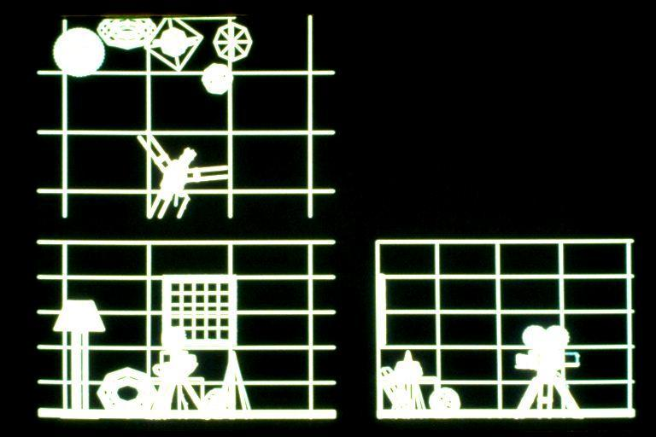
正交视图的线框模型

Slide 14
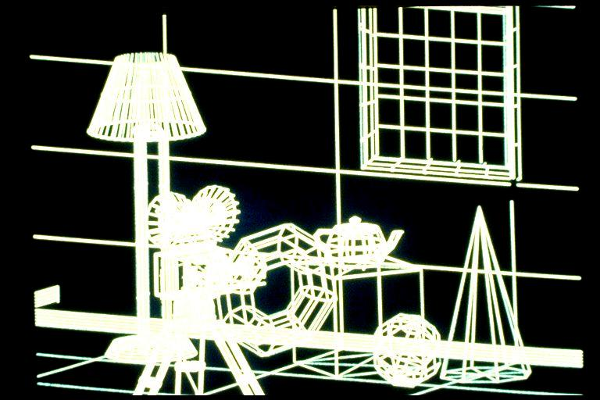
透视图
Notes:
Perspective View透视图

Slide 15
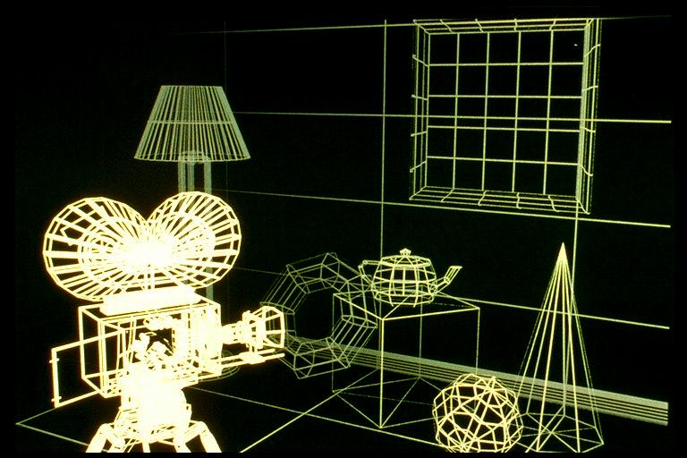
视景深度表示

Slide 16
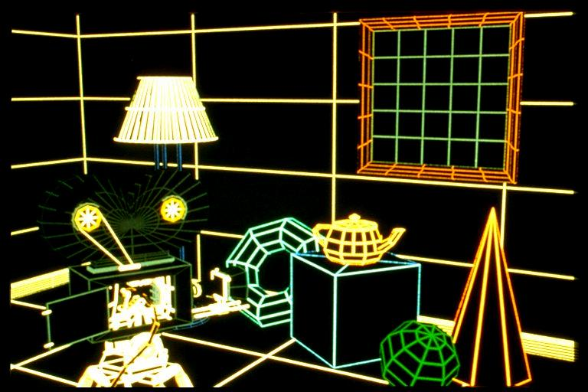
隐藏线消除 – 添加颜色

Slide 17
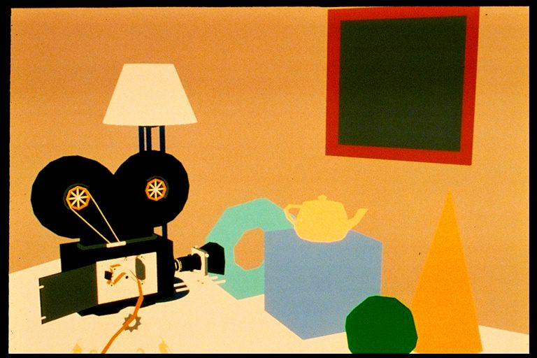
固定的明暗 – 环境光

Slide 18
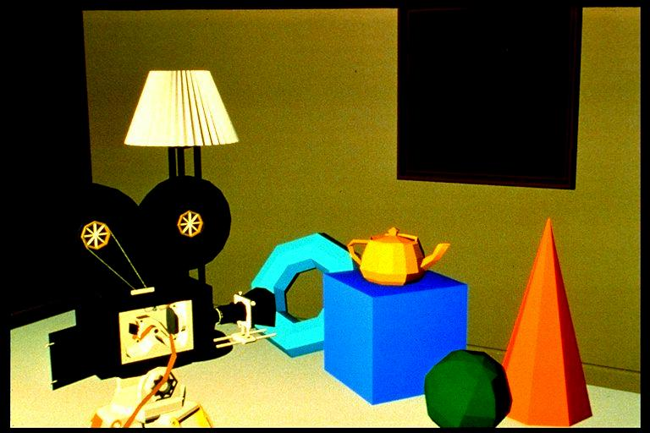
面的阴影——平面

Slide 19
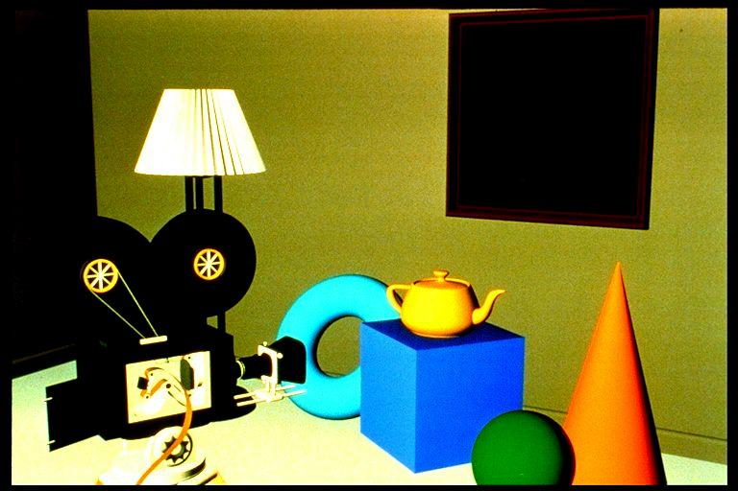
曲面的阴影——没有镜面反射的高光

Slide 20
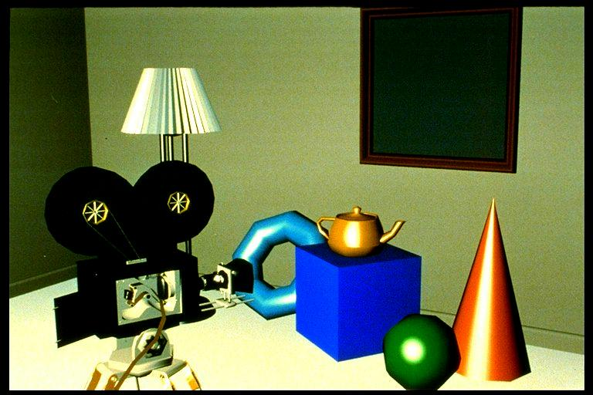
添加高光

Slide 21
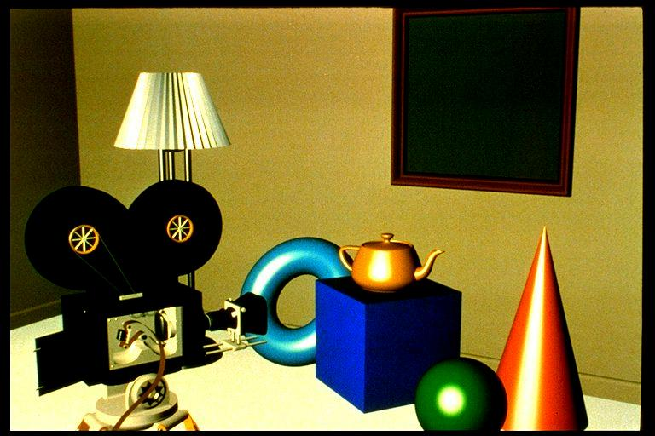
Phong 光照模型

Slide 22
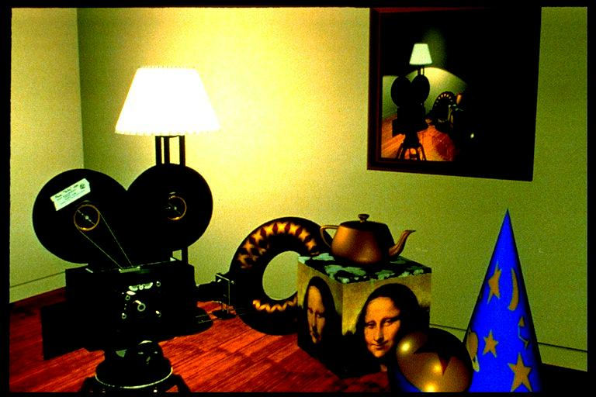
纹理映射Texture Mapping

Slide 23

Texture Mapping

Slide 24
反射光，阴影和凹凸映射Bump Mapping
Notes:
Bump Mapping是一种在3D场景中模拟粗糙外表面的技术。将深度的变化保存到一张贴图中，然后再对3D模型进行标准的混合贴图处理，即可得到具有凹凸感的表面效果。一般这种特效只有高档显示卡支持。
在简单与复杂之间蕴涵的内容，就是本课程所要详细讲述的。

Slide 25
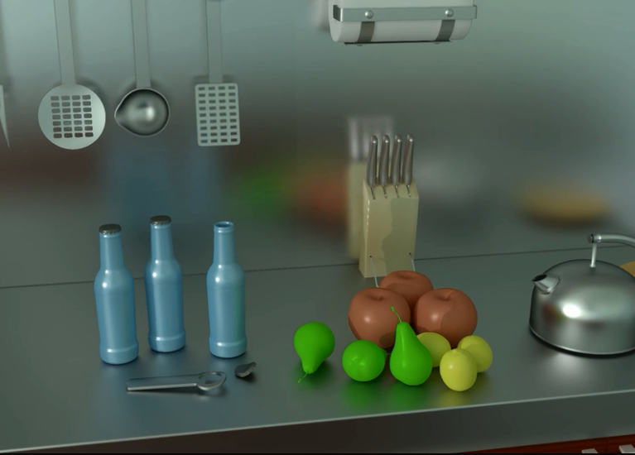
技术实践
Video- Ratatouille_Podcast3_technical
Video- Global illumination

Slide 26

技术实践
Video- Ratatouille_Podcast3_technical

